Slide 1
مروری بر مطالب درس بازارشناسي ومسايل بازاريابي
مدرس :
2

Slide 2
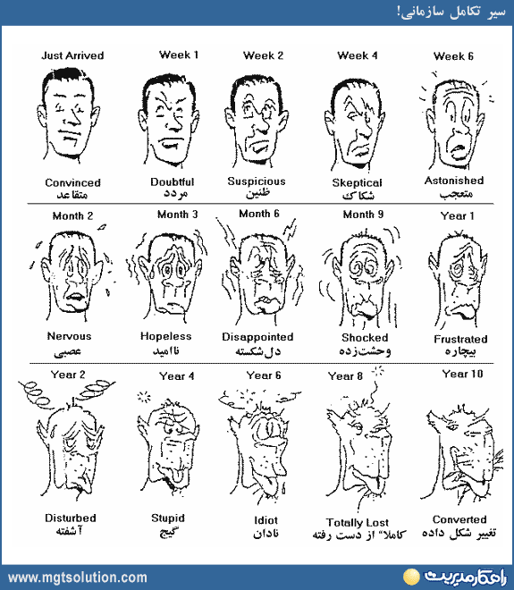

Slide 3
توافق اولیه
مارکتینگ یک مفهوم ایستا نیست.
مارکتینگ معادل تبلیغات و فروش نیست.
مارکتینگ فقط مختص کالا نیست.
مارکتینگ فقط مرتبط با سازمانهای انتفاعی نیست.
مارکتینگ فقط در ارتباط با بازارهای داخلی نیست.
مارکتینگ فقط در سطح خرد (شرکتی) وارد نمی شود.
مارکتینگ فقط متولی جذب مشتری نیست.
مارکتینگ نسبت به جامعه و محیط زیست بی تفاوت نیست.
مارکتینگ فقط وظیفه واحد مارکتینگ نیست .

Slide 4
مقاله نقدی بر فلسفه های بازاریابی
تقسیم بندی فلسفه های مارکتینگ:
کاتلر: تولید – محصول – فروش – بازاریابی – بازاریابی اجتماعی
مورگان: هزینه – محصول – فروش – سردرگمی – بازاریابی – بازاریابی اجتماعی
فلسفه تولید/محصول فلسفه فروش/بازاریابی فلسفه بازاریابی اجتماعی
انسان محوری جمعی تولید/محصول محوری مشتری محوری
جهش
انسان گرایی جمعی
جهش
انسان گرایی فردی

Slide 5
مقاله نقدی بر فلسفه های بازاریابی
تقسیم بندی نظریه ها انتقادی مارکتینگ از دیدگاه دانفی :
1. توصیفی: با مطالعه تجربی نگرش ها اخلاقی تصمیم گیری اخلاقی در بازاریابی را مدل سازی یا توصیف می کند
2. هنجاری: با شناسائی اصول اخلاقی در مورد خوب یا بد بودن فعالیت های بازاریابی قضاوت می کند.
سه دسته نظریه های انتقادی فلسفه های مارکتینگ :
1. انتقادی اخلاقی : فلسفه های بازاریابی را درچارچوب اصول اخلاقی مورد نقد قرارداده اند مثل مدل ناواچوکاوا و اسمیت
2 . نظریه های انتقادی محیطی : سعی دارد زیان های زیست محیطی را به حداقل برساند.
3 . نظریه های انتقادی با رویکرد مسئولیت اجتماعی: مثل نوع دوستی راهبردی و قراردادهای اجتماعی

Slide 6
مقاله نقدی بر فلسفه های بازاریابی
مدل ناواچوکاوا:
سه متغییر مهم برای قضاوت درمورد ماهیت اخلاقی تبلیغات :
استقلال فردی: توانایی تشخیص قدرت اثرگذاری توسط مصرف کننده
حاکمیت مصرف کننده: میزان دانش مشتری در مورد محصولات
زیانبار بودن محصول: که برای جامعه و مصرف کننده ضرر نداشته باشد.
با تعامل این 3 عامل با 7عامل(توجه، انتخاب ، تماس ، ایمنی ، دسترسی ، افق و مداخله ) جنبه های اخلاقی فعالیت های بازاریابی تحلیل می شود.
چارچوب اسمیت :
توانمندی مصرف کننده – توانایی دسترسی به اطلاعات و کیفیت اطلاعات – توانایی انتخاب از میان گزینه ها
به نظر وی بازاریابی باید این ملاک ها را داشته باشد تا مشتری آزادانه انتحاب نمایند و معیار اخلاقی بودن فعالیت های بازاریابی، حاکمیت مصرف کننده است .

Slide 7
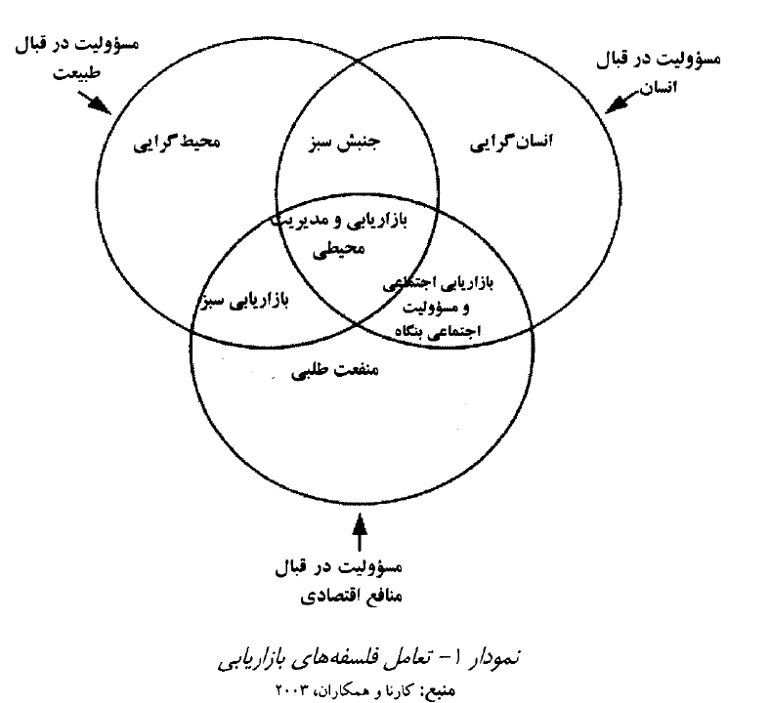
مسئولیت بنگاه ها جهت تفکیک بازاریابی سبز از مفاهیم بازاریابی اجتماعی و محیطی :
مسئولیت در برابر اقتصاد ،مسولیت در قبال انسان ها و طبیعت
تعامل فلسفه های مارکتینگ کارنا :

Slide 8
نظریه انتقادی با رویکرد مسئولیت اجتماعی
نوع دوستی راهبردی :
به معنی استفاده صحیح از منابع و شایستگی های سازمان به صورتی هم افزا در جهت حفظ منافع سهامداران ، سازمان و جامعه است.
مفهوم بنگاه به عنوان شهروند:
کسب و کار به چه میزان توانسته است به مسئولیت های قانونی ، اقتصادی ، اخلاقی و مسئولیت خود در مقابل سهامداران پاسخ دهد. (کرین و همکاران )
مسئولیت های اجتماعی از منظر کارول:
مسئولیت های قانونی ، اقتصادی، اخلاقی و احتیاطی
مسئولیت بنگاه از دید فولاپ :
مسئولیت در قبال مشتریان – در قبال کارکنان – در قبال عامه – در قبال کارآفرینی
حق و حقوق و نقشهای بنگاه از دید مارشال:
حقوق شهروندی : مدنی ، اجتماعی ، سیاسی
نقش های بنگاه : فراهم سازی ، توانمند سازی ، واسطه ای

Slide 9
نظریه قرارداد اجتماعی
از دیدگاه لاک : انسان ها از راه قرارداد اجتماعی ، نسبت به تشکیل جامعه مدنی اقدام نموده و از این راه جامعه را سازمان داده اند .
مشروعیت کسب و کاراز نظر دونالدسون با الهام از نظریه قرارداد اجتماعی :
بنگاه ها تنها از طریق همکاری با جامعه و تعهد نسبت به آن زنده خواهند ماند. بنگاه مشروعیت خودرا از رفاه اجتماعی بدست می آوردکه خود محصول رضایت مصرف کننده و حفظ منافع کارکنان است این امر مبتنی بر بهره برداری از مزیت های ویژه بنگاه و حداقل کردن عدم مزیت هاست .
بازاریابی روشنگرایانه کاتلر و آرمسترانگ : یک شرکت باید بهترین عملکرد را در بلند مدت در 5 اصل داشته باشد:
1 بازاریابی متمایل به مصرف کننده
2 بازاریابی نوآور
3 بازاریابی فایده
4 بازاریابی حس رسالتی
5 بازاریابی اجتماعی

Slide 10
چالش های بازاریابی در بعد انسان گرایی فردی | چالش های بازاریابی در بعد انسان گرایی جمعی
رضایت مشتریان طبقات خاص به قیمت قربانی کردن منافع مشتریان عام حق انتخاب مصرف کنندگان کم درآمد جگونه فراهم می شود؟ افزایش مصرف تنها بنگاه را منتفع می کند نه مصرف کننده متهم به فروش بیش از حد کالای خصوصی است. ایجاد خواسته های کاذب در بین مصرف کنندگان | جلب رضایت مصرف کننده کوتاه مدت است ابزار کسب این رضایت غیراخلاقی است بازاریابی متهم به ایجاد آلودگی فرهنگی است . بیش از حد از اهرم قدرت سیاسی استفاده می شود. هزینه های زیادی بر جامعه تحمیل می کند و در قبال آن پاسخگو نیست .
روش های کنار آمدن شرکت ها با مسائل اخلاقی از نظر برنان :
انکار مسئولیت
خنثی سازی
کسب و کار خوب تابع اخلاق خوب است
اخلاق خوب کسب و کار خوبی است

Slide 11
تعاریف رسمی مارکتینگ
1985
2004
2007
1935
1935 : "اجرای عملیات بازرگانی به گونه ای که منجر به انتقال کالا و خدمات از تولید کننده به مصرف کننده شود.”
The performance of business activities that direct the flow of goods and services from producers to consumers.
1958 : "فرایند برنامه ریزی و اجرای طرح اولیه، قیمت گذاری، ترفیع و توزیع ایده ها، کالاها و خدمات به منظوورفراهم آوری مبادلاتی در راستای ارضای اهداف و سازمان ها.”
The process of planning and executing the conception, pricing, promotion, and distribution of ideas, goods and services to create exchanges that satisfy individual and organizational objectives.

Slide 12
تعاریف رسمی مارکتینگ
2004 :" کارکرد سازمانی با مجموعه ای از فرایند ها است که به ایجاد، مراوده، انتقال و ارائه ارزش به مشتری و مدیریت روابط با او ، به گونه ای می پردازد که فراهم آورده منافعی برای سازمان و ذینفعانش باشد.”
An organizational function and a set of processes for creating, communicating, and delivering value to customers and for managing customer relationships in ways that benefit the organization and its stakeholders .
2007 : "اقدامات، نهاد ها و فرایندهائی برای ایجاد، برقراری ارتباط، عرضه و مبادله پیشنهادهای ارزشمند به خریداران، مشتریان ، شرکا و در سطح کلان تر کل جامعه.“
The activity, set of institutions, and processes for creating, communicating, delivering, and exchanging offerings that have value for customers, clients, partners, and society at large.

Slide 13
مقاله شلبی هانت
The purpose of this article is to develop a conceptual model of the scope of marketing and to use that model to analyze 1) the approaches to the study of marketing , 2 ) the nature of marketing controversy , and 3 ) the marketing science debate .
ماهیت بازاریابی
تعریف ارائه شده از سوی انجمن بازاریابی آمریکا در سال1960 از بازاریابی از جهات مختلفی مورد انتقاد قرار گرفت که اصولا بازاریابی براحتی قابل تعریف نبوده و نمیتوان یک تعریف واحد و جهانشمول برای ان ارائه داد .
بخش بازاریابی دانشگاه اوهایو معتقد است که بازاریابی یک فرآیند اجتماعی جهت سازماندهی تقاضاهایی است که از کالاهای اقتصادی و خدمات با رویکرد ایجاد حداکثر رضایتمندی نشات میگیرند و عواملی همچون مفهوم سازی ، ترویج ، تغییر و توزیع کالاها و خدمات را نیز در بر میگیرد .

Slide 14
مقاله شلبی هانت
مخالفت لاک با نظر کاتلر و لوی :
بازاریابی محدود به فرآیندها و فعالیت هایی است که نتیجه آن تراکنش های تجاری است . علاوه بر آن وی معتقد است که علی رغم این محدودیت ، متخصصان بازاریابی باید ارائه کالا و خدمات خود را به سازمان های غیر تجاری نیز گسترش دهند .
کاتلر و زالتمن بازاریابی اجتماعی را به عنوان طراحی ، اجرا و کنترل برنامه های محاسبه شده ای تعریف کرده اند که بر میزان پذیرش اجتماعی کالا ، ملاحظات طراحی کالا ، قیمت گذاری و توزیع کالا و همچنین ارتباطات و تحقیقات بازاریابی تاثیر می گذارد .
بارتلز معایب محدود کردن مفهوم بازاریابی را تغییر توجه تحقیقات بازاریابی از مسائل مهمی در حوزه توزیع فیزیکی ، تاکید بر متدلوژی به جای واقعیت ها به عنوان دانش بازاریابی و افزایش مقالات وهم الود و انتزاعی در این زمینه عنوان کرد .
هانت سه پرسش در مجادله با ماهیت مارکتینگ عنوان کرد : 1) مارکتینک شامل چه پدیده هایی است ؟ (What kinds of phenomena and issues do the various marketing writers perceive to be included in the scope of marketing ?)
2 ) مارکتنینگ می بایست شامل چه پدیده هایی باشد ؟ What kinds of phenomena and issues should be included in the scope of marketing ?
3 ) بازاریابی چگونه باید تعریف شود که علاوه بر پوشش تمام پدیده های مرتبط ، پدیده های غیر مرتبط را نیز مجزا سازد ؟
How can marketing be defined to both systematically encompass all the phenomena and issues that should be included and , at the same time systematically exclude all other phenomena and issues ?

Slide 15
مقاله شلبی هانت
متغییر های سیاسی ، قانونی ، اقتصادی و فرهنگی و منابع ، اهداف شرکت ها و جایگاه کسب و کار
محصول ، قیمت ، مکان و تبلیغات
p4
مشتری
مهمترین مفهوم ارائه شده در خصوص دامنه بازاریابی توسط مک کارتی ارائه شد در سالهای ابتدایی دهه 1960، 4پی . به صورت دایره تو در تو. داخلی ترین دایره معرف مشتری است . دایره دوم بیانگر پارامتر های بازاریابی است و در نهایت دایره سوم حاوی عوامل غیرقابل کنترل می باشد .

Slide 16
مقاله شلبی هانت
کاتلر در سال 1972 در کنفرانسی اقدام به مطرح و طبقه بندی مارکتنیگ به این شرح کرد :Micro , Macro, Normative and positive
هانت قلمرو مارکتینگ را اینگونه تقسیم بندی نمود :
micro , macro
Profit , nonprofit
Positive , normative
از ترکیب این سه حالت ، 3 به توان 2 = 8 حالت بدست می آید
و هر فعالیت مارکتینگ که بخواهیم انجام دهیم در قالب یکی از این 8 حالت قرار می گیرد.

Slide 17
بازاریابی علم یا هنر ؟
هاتچینسون معتقد است که بازاریابی یک علم نیست و تنها یک ممارست یا حداکثر ترکیبی از مهارت های مهندسی ، پزشکی و معماری است . ادعا می کند ،اگر بازاریابی تنها انتفاعی – میکرو – دستوری باشد ، واقعا نمی توان انرا علم نامید ولی اگر دامنه مفهومی آن شامل دسته های میکرو – توصیفی و ماکرو توصیفی باشد در آنصورت میتوان علم نامید .
بازل علم عبارت است یک دسته بندی سیستماتیک از دانش ساخت یافته حول یک یا چند نظریه و تعدادی اصول در قالب عبارت های کمی که امکان پیش بینی و در مواردی کنترل اتفاقات آتی را ممکن می سازد . بنا به این تعریف بازاریابی یک علم نیست .

Slide 18
سخنرانی کاتلر2008
Mantra of marketing = CCDVTP
Your job is to “Create, Communicate, Deliver the Value to the
Target market at a Profit”
1. Create Value is called Product Management
2. Communicate Value is called Branding , that’s Brand Management
3. Deliver Value is called Customer management
هیچ کدام از مفاهیم مورد اشاره ایستا نیستند و در طول زمان دچار تغییراتی شده اند.

Slide 19
Evolution of Management Thinking
Product Management
Customer Management
Brand Management
Value Management
1950s – 1960s
1970s – 1980s
1990s – 2000s
2010s – 2020s

Slide 20
Product Management based on Professor Philip Kotler’s speech at London business forum :
Product management was really this business of, You have a company and from the inside you make things and then you ask the sell marketing people to get rid of them , You do it inside , do it with your scientist and engineers, what’s changing in product management today?
The old idea was : Do things secretly , inventing something that you only know about . Close the doors, Do it inside
The new idea is : Open innovation, open technology, Best idea can come from outside

Slide 21
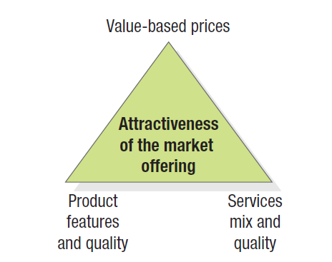
Product Management
Product?
A product is anything that can be offered to a market to satisfy a want or need, including physical goods, services, experiences, events, persons, places, properties, organizations, information, and ideas.
Figure illustrates the three components of a market offering: product features and quality, services mix and quality, and price.

Slide 22
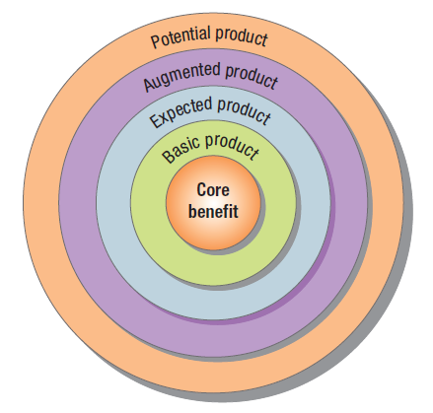
Five Product Levels
Figure illustrates the five product levels. Each level adds more customer value, and the five constitute a customer-value hierarchy. The fundamental level is the core benefit: the service or benefit the customer is really buying. At the second level, the marketer must turn the core benefit into a basic product. At the third level, the marketer prepares an expected product, a set of attributes and conditions buyers normally expect when they purchase this product. At the fourth level, the marketer prepares an augmented product that exceeds customer expectations. In developed countries, brand positioning and competition take place at this level. At the fifth level stands the potential product, which encompasses all the possible augmentations and transformations the product or offering might undergo in the future.

Slide 23
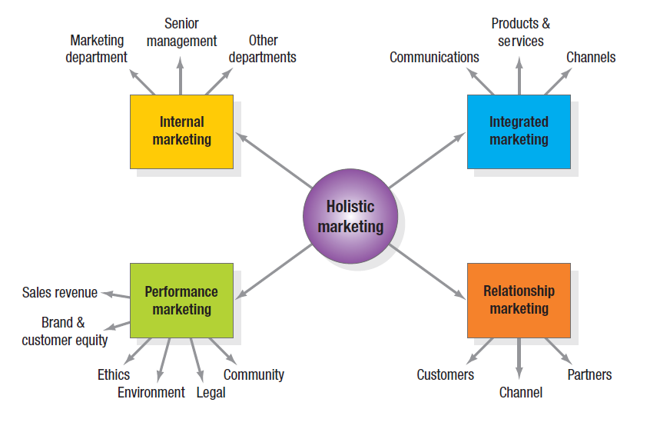
What is Holistic Marketing ?
بازاریابی کل نگر چیست؟
The holistic marketing concept is based on the development, design, and implementation of marketing programs, processes, and activities that recognize their breadth and interdependencies.
از اهداف بازاریابی ایجاد رابطه برای روابط بلند مدت ، رضایت بخش با همه اجزا به منظور کسب و حفظ تجارت خود است.
بازاریابی یکپارچه هنگامی رخ می دهد که بازاریاب ، فعالیت های بازاریابی و مونتاژ،ایجاد برنامه های بازاریابی،برقراری ارتباط و ارزش قائل شدن برای مشتریان را تهیه کند به طوری که ”کل بزرگتر از مجموعه آن باشد“
بازاریابی داخلی به عنوان یک عضو از جامعه بازاریابی وظیفه استخدام، آموزش و ایجاد انگیزه در کارکنان را دارد ،کارکنانی که میخواهند به خوبی به مشتریان خدمت کنند.
عملکرد بازاریابی به درک بازده مالی و غیرمالی ، کسب وکار و فعالیت های بازاریابی و برنامه ها نیاز دارد.
Notes:
The holistic marketing concept is based on the development, design, and implementation of marketing programs, processes, and activities that recognize their breadth and interdependencies.
Holistic marketing acknowledges that everything matters in marketing—and that a broad, integrated perspective is often necessary. Figure 1.3 provides a schematic overview of four broad components characterizing holistic marketing: relationship marketing, integrated marketing, internal marketing, and performance marketing.

Slide 24
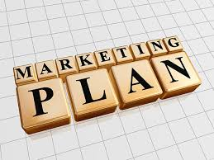
طرح بازاریابی Marketing plan
The marketing plan is the central instrument for directing and coordinating the marketing effort. It operates at two levels: strategic and tactical. The strategic marketing plan lays out the target markets and the firm’s value proposition, based on an analysis of the best market opportunities. The tactical marketing plan specifies the marketing tactics, including product features, promotion, merchandising, pricing, sales channels, and service.
برنامه بازاریابی ، نقش محوری دارد و یکی از ابزارهای اصلی است که مسیر فعالیت های بازاریابی و شیوه هماهنگ کردن ان را تعیین می کند . این برنامه در دو سطح تهییه می شود : بلند مدت یا استراتژیک و کوتاه مدت یا تاکتیکی در برنامه استراتژیک بازاریابی ، بازار هدف و ارزش تعهد شده شرکت تعیین می شود .البته بر اساس تجریه و تحلیل بهترین فرصت های موجود در بازار . در برنامه تاکتیکی بازاریابی ، شیوه اجرای فعالیت ها تعیین میشود ، مانند ویژگی های محصول ، نوع وترویج ، شیوه عرضه محصول به بازارها ، قیمت گذاری ، کانال های فروش و سرانجام شیوه ارائه خدمات .
A marketing plan usually contains the following sections:
1. Executive summary and table of contents.
2. Situation analysis.
3. Marketing strategy.
4. Financial projections
5. Implementation controls.

Slide 25
Marketing Plan Criteria
Here are some questions to ask in evaluating a marketing plan. 1. Is the plan simple? Is it easy to understand and act on? Does it communicate its content clearly and practically? 2. Is the plan specific? Are its objectives concrete and measurable? Does it include specific actions and activities, each with specific dates of completion, specific persons responsible, and specific budgets? 3. Is the plan realistic? Are the sales goals, expense budgets, and milestone dates realistic? Has a frank and honest self-critique been conducted to raise possible concerns and objections? 4. Is the plan complete? Does it include all the necessary elements? Does it have the right breadth and depth?
Value Chain?
زنجیره ارزش ؟
The value chain is a tool for identifying was to create more customer value because every firm is a synthesis of primary and support activities performed to design, produce, market, deliver, and support its product.
ابزاری برای شناسایی راه هایی جهت ایجاد ارزش بیشتر برای مشتری . برای اینکه هر شرکت مرکز فعالیت هایی است برای طرح ریزی ، تولید ، عرضه محصول به بازار ، تحویل دادن به مشتری و ارائه خدمات پس از فروش .

Slide 26
Marketing Audit
Era One :1950’s
The marketing audit first introduced to marketing literature in 1959.
Schuman defined the marketing audit as a systematic , critical , and impartial review and appraisal of the total marketing operation . this definition is not complete because it conveys no sense of the purpose of the audit.
3 main problem reports by AMA : 1. selection of auditors who possess critical , impartial , knowledgeable , and creative qualities 2.scheduling of a marketing audit and the challenge of staying on the scheduled timetable within the context of organization’s operations. 3. substantial impact upon the marketing personnel and the organization’s current effectiveness .
The audit identified 6 separate aspects of marketing activities for appraisal : 1) objectives 2) policies 3)organization 4) methods 5) procedures 6 ) personnel

Slide 27
Researchers identified two types of marketing audit :
horizontal and vertical
Era Two :1960s
Oxenfeldt characterized the marketing audit as a total (scope), infrequent (timing), and in-depth (intensity) appraisal of the . marketing function within an organization
At this point , marketing audit was emphasized that the audit was not a substitute for the entire set of other ongoing appraisal of its marketing function .
Kotler introduced the concept of a system – level audit .
Performance of audits is to be done periodically as opposed to evaluations only during times of crisis.
Evaluation needs to include the basic framework for marketing operations as well as the performance within the framework .
A comprehensive appraisal of all elements in the marketing operation are necessary and not just those focusing the perceived problem areas .

Slide 28
Era 3 : 1970s
A three step process by which a marketing audit could be conducted was proposed : 1 . Marketing environment review 2. marketing system review 3. detailed review of specific marketing areas.
كاتلر اظهار داشت كه تمام شركت ها بايد با يك مميزي بازاريابي ، كارهاي عملياتي بازاريابي خود را به صورت دوره ای بررسي نمايند تا اطمينان حاصل شود كه با تغييرات محيطی و موقعیتی همسو می باشد .
6 fundamental components of marketing audit :
Marketing environment audit
Marketing strategy audit
Marketing organization audit
Marketing system audit
Marketing productivity audit
Marketing function audit

Slide 29
Era Four :1980s
The era of the 1980’s started with a confirmation of the role of marketing audit as a tool to address the competitive effectiveness of the marketing activities of the company, to identify strengths and weaknesses in the operation , and to report the findings to top management .
An additional dimension of the marketing audit introduced in the 1980s was the need for external assessment should include publications, analysts customers , prospects , competitors , distributions systems and the like. Objective input gained from these sources becomes the most important element in the conduct of a successful audit .

Slide 30
Era Five : 1990s
مميزي بازاريابي نيز يك ابزار كسب و كاري موثر براي عملكردهاي واحد كسب و كار استراتژيك (SBU) در نظر گرفته می شود . مميزي بازاريابي بايد ارزيابي موقعيت رقابتي SBU و همچنين ديدگاه نقاط ضعف و قوت مربوطه بازاريابي را فراهم سازد . مميزي نيز بايد به طرح يك عملكرد بیانجامد .
Index of Service Marketing Excellence (ISME) was developed in the 1990s . This index is defined as a ‘systematic, periodic , objective, and comprehensive examination of an organization’s preparedness for services marketing and its current effectiveness along the dimensions of marketing orientation , marketing organization , new customer marketing , existing customer marketing , internal marketing , and service quality .’
Two additional guidelines for implementation of the process to service organizations were identified : 1 . Use of an independent , objective , external organization to administer the process 2 . A post-presentation , follow - up meeting with the process administrator and management team .

Slide 31
Era Five : 1990s
The first computer driven approach to the marketing audit was introduced during this Era .The Computerized marketing Audit (CMA) was presented as a comprehensive , logically consistent , computer driven , communicable appraisal of past and future marketing plans .
The CMA can provide a firm foundation for the development of strategic marketing plans and is likely to further extend the application of the marketing audit .
Positioning the market audit should focus on the role of the strategic audit as the last and, therefore , the first stage in the marketing strategy process .
The marketing audit is particularly useful when an organization is initiating a strategic evaluation program which will then provide benchmarks for a broader set of specific marketing activities and process .

Slide 32
Marketing Audit 5 Decades Later
1980s:Era 4 : Implementation Of the marketing Audit | 1950s : Era One : Definition of the Marketing Audit
Wilson (M.) Integration of marketing Audit in organizational planning effort… Impact on competitiveness in marketing. Perception survey to identify current needs of various constituents…and those presently met by competitor. Wilson (A.) Practical how to design/conduct audit checklist Bonoma case illustrations of how audit was conducted , recognition of need for audit impact. Mokwa Broadened role of an audit in organization…. | Shuchman System , Impartial review , total marketing operation Session Global program organizations of the audit Oxenfeldt Objectives , policies , organizations , methods , procedures and personnel Qualitative/Quantitative Crisp Horizontal-Across Function: Vertical-one Function “audit from above”
1990s:Era 5 : Expanded Application of the marketing Audit | 1960s: Era 2 :Organizational Application of the Marketing Audit
Boyd Objective, strategy , personnel of SBU Mann Company management open/ committed to audit , managers from all levels involved , prepared to act on the audit. Barry Inclusion of services marketing Conart Index of services marketing excellence… Parasuranman post – presentation of audit findings with management team | Oxenfeldt Scope-timing-intensity Kotler System-level audit-Areas that need attention Activity-level audit-In-depth analysis after determined need advantages/disadvantages of auditor types
 | 1970s: Era 3 : The external Environment and the marketing Audit
 | Tirmann = Marketing environment review Marketing system review Special Market areas review Need because of volatile environment Kotler Comprehensive , systematic , independent -periodic Marketing environment /marketing strategy / Marketing organization/marketing system/ Greoger Rodgers

Slide 33
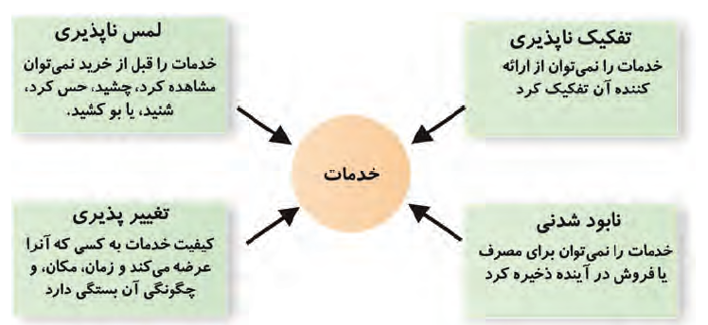
Service Marketing
What is service : A service is any act of performance that one party can offer another that is essentially intangible and does not result in the ownership of anything; its production .may or may not be tied to a physical product
Distinctive Characteristics of Services :
Intangibility
Inseparability
Variability
Perishability

Slide 34
Matching Demand and Supply
Demand side
Differential pricing
Nonpeak demand
Complementary services
Reservation systems
Supply side
Part-time employees
Peak-time efficiency
Increased consumer participation
Shared services
Facilities for future expansion

Slide 35
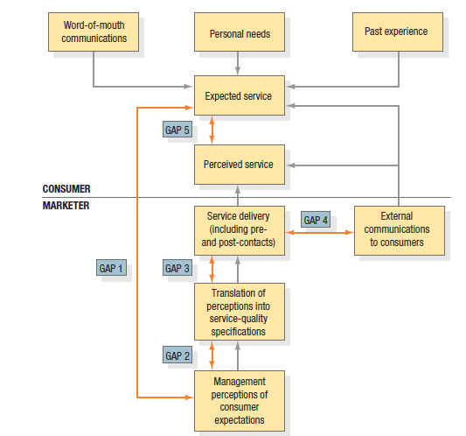
Service-Quality Model
Determinants of Service Quality
Reliability
Responsiveness
Assurance
Empathy
Tangibles
Notes:
The service-quality model in Figure highlights the main requirements for delivering high service quality. It identifies five gaps that cause unsuccessful delivery:
1. Gap between consumer expectation and management perception—Management does not always correctly perceive what customers want. Hospital administrators may think patients want better food, but patients may be more concerned with nurse responsiveness.
2. Gap between management perception and service-quality specification Management might correctly perceive customers’ wants but not set a performance standard. Hospital administrators may tell the nurses to give “fast” service without specifying it in minutes.
3. Gap between service-quality specifications and service delivery—Employees might be poorly trained, or incapable of or unwilling to meet the standard; they may be held to conflicting standards, such as taking time to listen to customers and serving them fast.
4. Gap between service delivery and external communications—Consumer expectations are affected by statements made by company representatives and ads. If a hospital brochure shows a beautiful room but the patient finds it to be cheap and tacky looking, external communications have distorted the customer’s expectations.
5. Gap between perceived service and expected service—This gap occurs when the consumer misperceives the service quality.

Slide 36
Brand management
3نویسنده از اروپای شمالی، با مطالعه ی 300 مقاله درحوزه ی برند که طی بیست سال نوشته شده بودند؛ یک کتاب مروری تهیه کردند .
برند : lifeless
Living entity
دو پارادایم : Positivism
Constructivism
Brand ?
The American Marketing Association (AMA) defined the brand in 1960 as:
A name, term, sign, symbol, or design, or a combination of them which is intended to identify the goods or services of one seller or a group of sellers and to differentiate them from those of competitors .
یک اسم ، عبارت ، علامت ، نشان یا طرح یا ترکیبی از آنها که هدف آن شناسایی محصولات و خدمات یک فروشنده یا گروهی از فروشندگان و تمایز آنها از رقبایشان است .

Slide 37
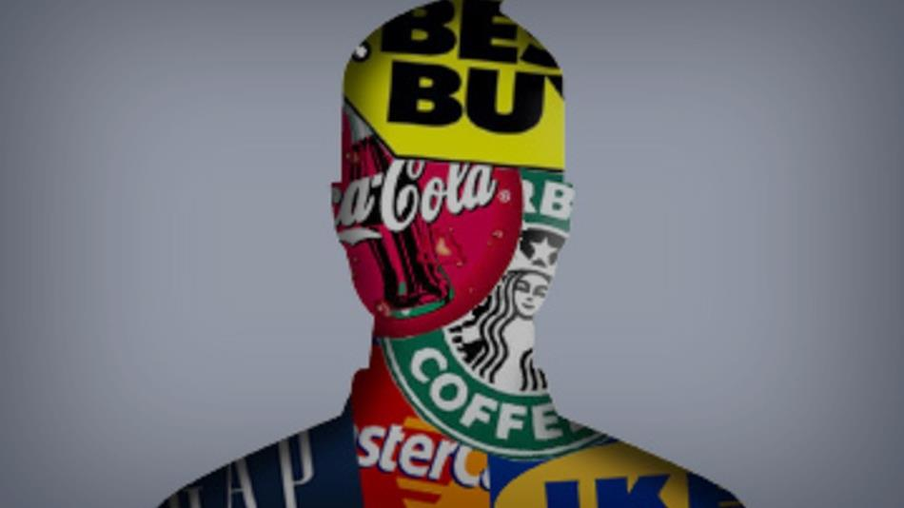
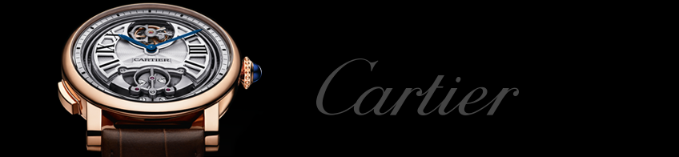
Brand management
2006-2001 | 2000-1993 | 1992-1985
Focus on context or culture | Receiver based branding | Sender focus
The community approach: the brand as the pivotal point of social interaction. The cultural approach: the brand as part of the broader cultural fabric | The consumer-based approach: the brand as linked to consumer associations. The personality :approach the brand as a human-like character. The relational :approach the brand as a viable relationship partner. | The economic approach the brand as part of the traditional marketing mix. The identity approach the brand as linked to corporate identity

Slide 38
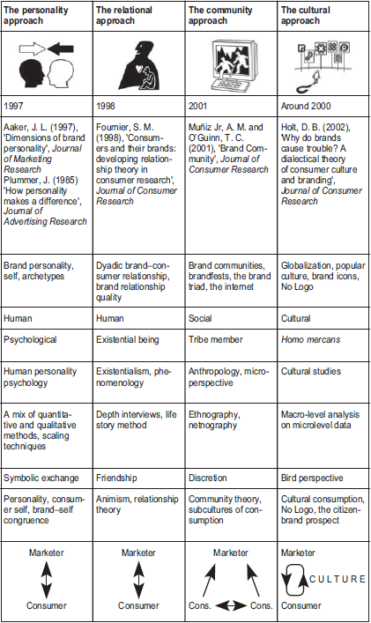
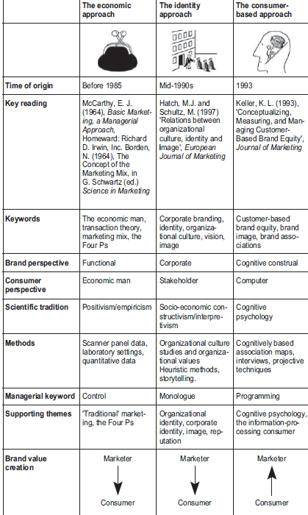
Brand Taxonomy

Slide 39


BRAND VALUE
ارزشگذاری برند
ارزش ویژه برند از نظر موسسه علم بازاریابی :
مجموعه ای از تداعی ها و رفتارها در بخش مشتریان برند ، اعضای کانال و شرکت مادر که به برند امکان می دهد درامد بالاتری داشته باشد یا حاشیه سود بیشتری نسبت به زمانی که بدون برند است کسب کند .
مک کویین 1991
ارزش ویژه برند را به عنوان تفاوت بین ارزش محصول دارای برند و ارزش آن بدون برند خاص برای مشتری تعریف می کند.
یو و دانتهو 2001
ارزش ویژه برند را به عنوان پاسخ های مختلف مصرف کنندگان بین یک برند اصلی و یک محصول فاقد برند زمانی که هر دو ، سطح مشابهی از مشوق های بازاریابی و ویژگی های محصول دارند ، تعریف میکنند .
آکر
مجموعه ای از دارایی های برند و تعهدات مربوط به ان به ارزش فراهم شده برای محصول یا خدمت برای شرکت و یا مشتریان آن شرکت اضافه می شود و یا از ان کاسته می شود .
معیارهای موثر در ارزیابی برند :
منعکس کننده ساختار ارزش ویژه برند
تقلید ناپذیری
منعکس کننده ساختارهای هادی بازار
حساسیت
عمومیت کاربرد

Slide 40
رویکرد های سنجش ارزش ویژه برند
بیرون به درون- درون به بیرون
در رویکرد اول ارزش ویژه برند ازدانش برند خریداران نشات می گیرد.(کلر،2003) کارکنان و به طور کلی داشته های شرکت باعث بوجود آمدن ارزش ویژه برند برای شرکت می شود.
دررویکرد دوم هویت برند بخش استراتژیکی ست که شرکت و مشتریان را هدایت می کند.هویت به تمام تصمیمات استراتژیکی برند از قبیل ارتباطات ، توسعه برند و معماری برند جهت می دهد.
رویکرد بیرون به درون به دو دسته تقسیم می شود : دسته اول ،رویکرد مشتری محور (رویکرد مدیریتی ، ادراکی و رفتاری) دسته دوم ، رویکرد مالی محور (رویکرد شرکتی ) ارزش ویژه برند مالی محور جنبه کوتاه مدت دارد در حالی که ارزش ویژه برند ماهیتی بلند مدت دارد .

Slide 41
ارزش ویژه برند مشتری محور
عبارت است از تاثیر متمایزدانش برند بر واکنش مصرف کننده به فعالیت های بازاریابی آن برند. حاوی 3 مفهوم با اهمیت است : تاثیر متمایز ، دانش برند و واکنش مصرف کننده به بازاریابی .
تاثیر متمایز را به کمک مقایسه واکنش مصرف کننده به خرید و فروش برند با واکنش او به خرید و فروش نسخه ای بدلی ازهمان محصول که با نام دیگری عرضه شده می توان مقایسه کرد.
دانش برند بر اساس آگاهی برند و تصویر برند تعریف میگردد و مفهوم آن براساس خصوصیات و روابط پیوند های برند مشخص می شود .
واکنش مصرف کننده به بازاریابی بر اساس استنباط ها و رفتارهای برخاسته از مجموعه فعالیت های بازاریابی است .

Slide 42
ساخت ارزش ویژه برند مشتری محور :
انتخاب هویت برند
گسترش برنامه های حمایتی بازاریابی
کاربرد پیوند های ثانویه
3 سیاست مطرح برند گذاری :
- شرکت ها ممکن است بدون توجه به نام شرکت نام های متمایزی برای محصولات و خدمات بر گزینند.
- شرکت ها ممکن است نام خود را برای تمام محصولات و خدمات انتخاب کنند.
- شرکت ها ممکن است نامی مرکب برای محصولات انتخاب کنند شامل ترکیبی از نام شرکت و نام مجزای هر برند.
هم چنین برند پیوندی اساسی با محل ساخت دارد. به طوری که مصرف کنندگان باورها و ارزیابی هایی خاص از آن استنباط می کنند .مثلا عطریات فرانسه – اتومبیل آلمان و وسایل الکتریکی ژاپن بیشتر مورد پسند هستند .

Slide 43
اندازه گیری ارزش ویژه برند مشتری محور
روش غیر مستقیم
روش مستقیم
روش تحلیل همزمان
- روش غیر مستقیم اولین روش اندازه گیری نیازمند آگاهی برند و خصوصیات و روابط میان پیوند های برند است.
- روش مستقیم ازطریق آزمایش هایی صورت می گیرد که در ان یک گروه از مصرف کنندگان به یک ویژگی از برند واکنش نشان می دهند در حالیکه گروه دیگراز مصرف کنندگان به همان ویژگی درنسخه بدلی همان محصول یا خدمت
عکس العمل نشان می دهند.
- تحلیل همزمان را می توان به منظور کشف تاثیرات عمده نام برند و کشف تاثیرات تعامل میان نام برند و دیگر عوامل بازاریابی مثل قیمت یا خصوصیات ظاهری محصول یا خدمت به کار برد.

Slide 44
بازارگرایی
Market Orientation
اصولا چهار تعریف اصلی تاکنون برای بازارگرایی ارائه شده است :
1) بازارگرایی عبارت است از ایجاد اطلاعات حاصل از بازار در کل سازمان درباره‌ی نیازهای جاری و آینده‌ی مشتریان، توسعه و انتقال این اطلاعات و استعداد در سراسر سازمان و پاسخگویی به آن در تمام سطوح سازمان. (کهلی و جاورسکی۱۹۹۰)
2) بازارگرایی از سه جزء رفتاری تشکیل شده است: مشتری‌مداری، رقیب‌گرایی و هماهنگی و تبادل اطلاعات بین واحدها همراه با دو نوع تصمیم‌گیری، تمرکز بر بلندمدت و سودآوری. (نارور و اسلیتر ۱۹۹۰)
3) بازارگرایی شامل مجموعه‌ای از باورها و اعتقادات است که مشتریان را در مرکز توجه قرار می‌دهد تا سودآوری بلندمدت شرکت را فراهم سازد. البته این به معنی توجه نداشتن به سایر ذی‌نفعان مانند مالکان، مدیران و کارکنان نیست. (دشپند، فارلی و وبستر ۱۹۹۳)
4) بازارگرایی شامل مهارت‌های عالی و برجسته در درک و ارضای نیازها و خواسته‌های مشتریان است. (دی،۱۹۹۴)

Slide 45
بازارگرایی
در همه تعاریف بالا، نکات زیر به چشم میخورد:
الف) همه تعاریف بر روی مشتری به ‌عنوان هسته‌ی مرکزی تمرکز دارند.
ب) همه تعاریف توجه خاص به بیرون از مرزهای سازمان دارند.
ج) همه تعاریف چه به‌صورت مستقیم و چه ضمنی ، به پاسخ‌گویی به مشتری توجه ویژه‌ای دارند. یعنی این‌که تنها توجه به مشتریان کافی نیست، بلکه باید برای آنان خلق ارزش کرد.
د) تمام محققان اعتقاد دارند که بازارگرایی شامل تمرکز بر چیزی فراتر از مشتریان است. نارور و اسلیتر به‌طور واضح، علاوه بر مشتری بر رقیبان نیز تمرکز می‌کنند. «دی» هم آشکارا به رقبا توجه کرده است. کهلی و جاورسکی بر روی عواملی که انتظارات و نیازهای مشتریان را شکل می‌دهد (مانند تکنولوژی، قوانین و ... ) تاکید دارند. همچنین اگرچه دشپند، فارلی و وبستر مشتریان را در اولویت قرار می‌دهند، اما به سایر ذی‌نفعان نیز توجه دارند و آن‌ها را نیز مهم می‌دانند.

Slide 46
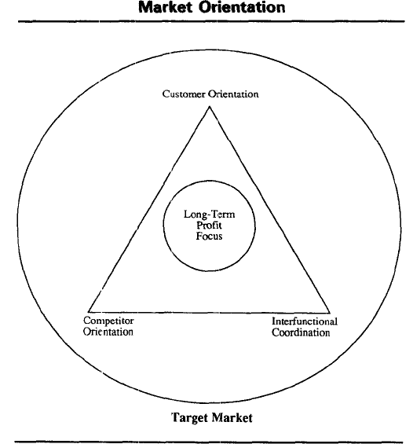
کهلی و جاورسکی بازارگرایی را شامل سه بخش دانسته‌اند:
۱) ایجاد اطلاعات به صورت ممتد و مداوم درباره نیازهای کنونی و آتی مشتریان
۲) انتشار این اطلاعات در کلیه‌ ی واحدها
۳) واکنش به این اطلاعات در کلیه سطوح سازمان
مدل بازارگرایی بر اساس نظر نارور و اسلاتر

Slide 47

PLC (Product Lifecycle )
A company’s positioning and differentiation strategy must change as the product, market, and competitors change over the product life cycle (PLC). To say a product has a life cycle is to assert four things:
1. Products have a limited life.
2. Product sales pass through distinct stages, each posing different challenges, opportunities, and problems to the seller.
3. Profits rise and fall at different stages of the product life cycle.
4. Products require different marketing, financial, manufacturing, purchasing, and human resource strategies in each life-cycle stage.

Slide 48
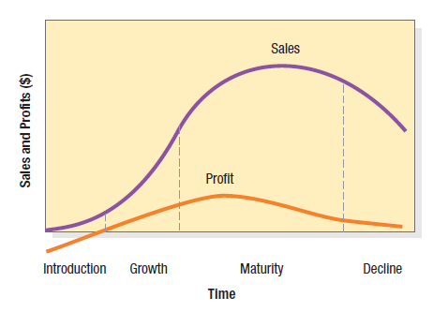
Most product life-cycle curves are portrayed as bell-shaped. This curve is typically divided into four stages:
introduction, growth, maturity, and decline
1. Introduction—A period of slow sales growth as the product is introduced in the market.
Profits are nonexistent because of the heavy expenses of product introduction.
2. Growth—A period of rapid market acceptance and substantial profit improvement.
3. Maturity—A slowdown in sales growth because the product has achieved acceptance by most potential buyers. Profits stabilize or decline because of increased competition.
4. Decline—Sales show a downward drift and profits erode.

Slide 49
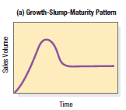
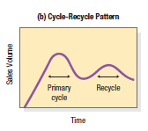
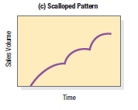
Common PLC Patterns:
Figure (a) shows a growth-slump-maturity pattern, characteristic of small kitchen appliances, for example, such as handheld mixers and bread makers. Sales grow rapidly when the product is first introduced and then fall to a “petrified” level sustained by late adopters buying the product for the first time and early adopters replacing it.
The cycle-recycle pattern in Figure (b) often describes the sales of new drugs. The pharmaceutical company aggressively promotes its new drug, producing the first cycle. Later, sales start declining, and another promotion push produces a second cycle (usually of smaller magnitude and duration).
Another common pattern is the scalloped PLC in Figure (c). Here, sales pass through a succession of life cycles based on the discovery of new-product characteristics, uses, or users.

Slide 50
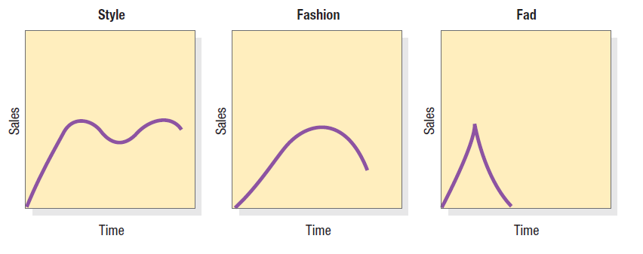
Style, Fashion, and Fad Life Cycles
We need to distinguish three special categories of product life cycles—styles, fashions, and fads as shown in Figure above. A style is a basic and distinctive mode of expression appearing in a field of human endeavor. Styles appear in homes (colonial, ranch, Cape Cod), clothing (formal, business casual, sporty), and art (realistic, surrealistic, abstract). A style can last for generations and go in and out of vogue. A fashion is a currently accepted or popular style in a given field. Fashions pass through four stages: distinctiveness, emulation, mass fashion, and decline. Fads are fashions that come quickly into public view, are adopted with great zeal, peak early, and decline very fast.
The length of a fashion cycle is hard to predict.
Too many consumers adopt the fashion,
thus turning others away.

Slide 51
WOM
“. . . effective WOM and buzz marketing is not rooted in the marketing of a particular brand, product, or service, but rather is based in the everyday relationships and conversations of people discussing other matters. ”
Defining word of mouth (WOM)can be tricky, especially in light of the Internet and recent emergence of buzz marketing firms. According to Buttle’s (1998) review of marketing research, Arndt (1967) discussed WOM as face-to-face communication about a brand, product, or service between people who are perceived as not having connections to a commercial entity. Bone’s (1992) definition is similar though she noted that WOM could be a group phenomenon: “an exchange of comments, thoughts, and ideas among two or more individuals in which none of the individuals represent a marketing source”.

Slide 52
WOM
Buttle (1998), however, found these definitions unsatisfactory because (a)WOM can include talk about an organization (in addition to a brand, product, or service), (b) it can be electronically mediated (such as cell phone, chat rooms, e-mail, Web sites, “tell-a-friend” hyperlinks, etc.), and (c) more and more companies may offer incentives or rewards for consumers to spread WOM or make referrals (e.g., to refer friends and family members for a company’s services). Buttle concluded that currently the only distinguishing feature of WOM may be that “WOM is uttered by sources who are assumed by receivers to be independent of corporate influence”.
Consumers use word of mouth to talk about dozens of brands each day, from media and entertainment products such as movies, TV shows, and publications to food products, travel services, and retail stores. With the growth of social media, marketers sometimes distinguish paid media from earned or free media. Although different points of view prevail, paid media results from press coverage of company-generated advertising, publicity, or other promotional efforts. Earned media—sometimes called free media—is all the PR benefits a firm receives without having directly paid for anything—all the news stories, blogs, social network conversations that deal with a brand. Earned media isn’t literally free—the company has to invest in products, services, and their marketing to some degree to get people to pay attention and write and talk about them, but the expenses are not devoted to eliciting a media response.(kotler_14e_19 )

Slide 53
Buzz and Viral Marketing
Buzz marketing organizations either pay people, or seek volunteers, to try new brands and then have agents “talk them up” among their social networks.
? How to Start Buzz
Identify influential individuals and companies and devote extra effort to them
Supply key people with product samples
Work through community influential
Develop word-of-mouth referral channels to build business
Provide compelling information that customers want to pass along
Some marketers highlight two particular forms of word of mouth—buzz and viral marketing.
Buzz marketing generates excitement, creates publicity, and conveys new relevant brand-related information through unexpected or even outrageous means. Viral marketing is another form of word of mouth, or “word of mouse,” that encourages consumers to pass along company-developed products and services or audio, video, or written information to others online.

Slide 54

Buzz and Viral Marketing
Buzz and viral marketing both try to create a splash in the marketplace to showcase a brand and its noteworthy features. Some believe these influences are driven more by the rules of entertainment than the rules of selling. Consider these examples: Quicksilver puts out surfing videos and surf-culture books for teens, Johnson & Johnson and Pampers both have popular Web sites with parenting advice for babies; Walmart places videos with money-saving tips on YouTube; Mountain Dew has a record label; and Hasbro is joining forces with Discovery to create a TV channel. Ultimately, however, the success of any viral or buzz campaign depends on the willingness of consumers to talk to other consumers.
(kotler_14e_19)

Slide 55
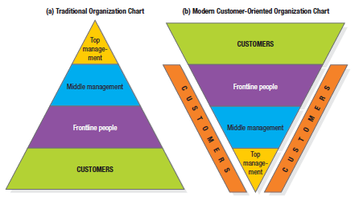
Customer Management
Customer Perceived Value ?
Customer perceived value(CPV) : is the difference between the prospective customer’s evaluation of all the benefits and all the costs of an offering and the perceived alternatives. Customer-perceived value is thus based on the difference between benefits the customer gets and costs he or she assumes for different choices. The marketer can increase the value of the customer offering by raising economic, functional, or emotional benefits and/or reducing one or more costs.
Customer Management
New Ideas : Beyond the database , Meet the customers, know them, Get help from customers to co-create, Co-create products (&value), Co-create advertising , Cust omer Engagement | Old Idea : Analyzing data in the database

Slide 56
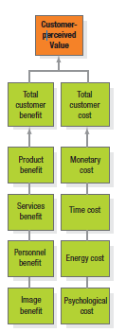
Customer Management
Figure illustrates the relationships between and components of total customer benefit and total customer cost.
Total Customer Benefit :
Is the perceived monetary value of the bundle of economic, functional, and psychological benefits customers expect from a given market offering because of the product, service, people, and image.
Customer Cost : Total
Is the perceived bundle of costs customers expect to incur in evaluating, obtaining, using, and disposing of the given market offering, including monetary, time, energy, and psychological costs.
Customer management
Customer attraction
Customer retention
Customer developing

Slide 57
Marketing is the art of attracting and keeping profitable customers.
3 key aspects of Customer Lifetime Value:
Customer Profitability
Customer Equity
Lifetime Value
Customer lifetime value (CLV) describes the net present value of the stream of future
profits expected over the customer’s lifetime purchases. The company must subtract from its expected revenues the expected costs of
attracting, selling, and servicing the account of that customer, applying the appropriate
discount rate .
Marketers who use CLV concepts must
also take into account the short-term, brand-building marketing activities that help increase customer loyalty.
Customer relationship management (CRM) is the process of carefully managing detailed information about individual customers and all customer “touch points” to maximize loyalty.
A customer touch point is any occasion on which a customer encounters the from actual experience to personal or brand and product mass communications to casual observation.
CRM enables companies to provide excellent real-time customer service through the effective use of individual account information.

Slide 58
Influence of customer satisfaction for customer-centered companies, customer satisfaction is both a goal and a marketing tool . Companies need to be especially concerned with their customer satisfaction level today because the Internet provides a tool for consumers to quickly spread both good and bad word of mouth to the rest of the world.
Companies that do achieve high customer satisfaction ratings make sure their target market knows it.
Loyalty ?
Loyalty is a deeply held commitment to re-buy or re-patronize a preferred product or service in the future despite situational influences and marketing efforts having the potential to cause switching behavior.

Slide 59
Customer Engagement
Customer engagement is considered as a behavioral manifestation toward the brand or firm that goes beyond transactions.
The process of customer engagement is conceptualized as being related to, but distinct from, an end state of customer loyalty. The process of engagement traces the temporal development of loyalty by mapping the relationships between the constructs of calculative commitment, affective commitment, involvement, and trust as customers progress from being new to a service brand to becoming repeat purchasers of a specific service brand .
Customer engagement promises to become a fruitful new research area within CM .

Slide 60
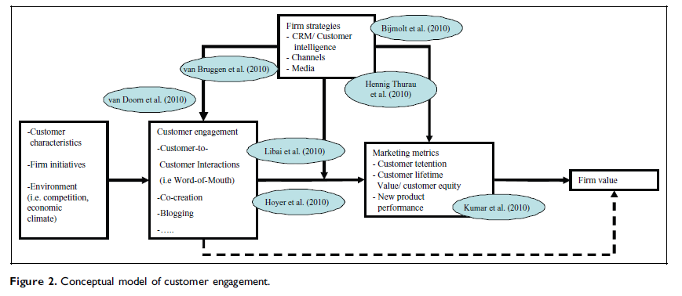
conceptual model on Customer Engagement
Based on the articles published in this special issue .
از سال 2000 به بعد مدیریت مشتری تاثیر بسیاری بر روی قواعد موجود در بازار گذاشته است . با افزایش روزافزون ارتباطات در جامعه و اینکه هر مشتری می تواند بر روی مشتریان دیگر و به دنبال آن بر روی شرکت از طریق ارتباطات تاثیر بگذارد ، مدیریت مشتری اهمیت فوق العاده ای دارد . در این مقاله ( Customer Engagement as a New Perspective in Customer Management) نویسنده بیان میکند که درگیر سازی مشتری از اصلی ترین فاکتورهای مدیریت مشتری می باشد . در واقع در گیرسازی مشتری ، به عنوان یک رفتار آشکار در برابر شرکت به دنبال معامله خود را نشان می دهد .
مدل مفهومی ارائه شده ، بر اساس بررسی 7 مقاله در زمینه درگیر سازی مشتری ، فاکتور های موثر در Customer engagement و نوع ارتباط بین آن ها را نشان می دهد .

Slide 61
CO-CREATION
Evolution of a company’s relationship to its customers:
Make a Product
Refine the Product
Invite Customers
with minimal customer testing
with extensive customer input and testing
to provide ideas and co-create
The new ways of creating product and experience through collaboration of companies, consumers, suppliers, and channel partners interconnected in a global network of innovation
C.K. Prahalad and M.S. Krishnan, The New Age of Innovation: Driving Co-created Value Through Global Networks, New York: McGraw-Hill, 2008
Three key processes of CO-CREATION:
1
A company creates a “platform”.
2
Individual consumers customize the platform to match their own unique identity.
3
Ask for consumer feedback and enrich the platform by incorporating all the customization efforts made by the network of consumers.

Slide 62
Co-creation experiences as the basis for value creation
*During the last 2 decades, many managers have found ways to partition some works by firm and pass it on their customers. It means firms have involved their customers.
*Now over the last 75 years, there is a disconnect between value creation and the traditional concept of market.

Slide 63
The concept of co-creation
What co-creation is not
Customer focus
Customer is king or right
Delivering good customer service with lavish customer service
Mass customization of offerings that suit the industry’s supply chain
Customer as product manager
Product variety
Staging experiences
Segment of one
Transfer of activities from firm to the customer
…

Slide 64
The concept of co-creation
What co-creation is
Joint value creation by firm & customer
Joint problem definition & problem solving
Creating experience environment in which consumers can have dialogue and co-construct personalized experiences
Experience variety
Continuous dialogue
Co-constructing personalized experiences
Innovating experience environments for new co-creation experiences.
…

Slide 65
Firm-consumer interaction in co-creation
.
The market :
Co-creation experiences
of unique value in the context
of an individual at a specific moment
The consumer :
Collaborate in co-creating value & competitor in extracting economic value
The firm :
Collaborate in co-creating value & competitor in extracting economic value

Slide 66
*co-creation convert market to a forum.
*forum: where dialogue among the consumer, firm, consumer communities and network of firms can take place.
Transportation of the relationship between firms & consumers:
From to
1 way 2 way
Firm to consumer consumer to firm
Controlled by firm cons by cons
Cons is prey cons can hunt
Choice : buy/not buy cons can impose her choice
Firm segments and target cons cons is being empowered to co - construct personalized experience around herself with firm’s experience environment

Slide 67
The market as a target for the firm’s offering versus for the co-creation experience
The market as a target:
The firm & the cons are separated with determined roles.
Supply & demand are matched. Price is clear.
Value is created by the firm in value chain.
Firm disseminate info to consumers.
Firm chooses which consumer segments to serve.
Companies determine and define the brand.
Firms extract cons surplus.

Slide 68
The market as a target for the firm’s offering versus for the co-creation experience
The market as a forum:
The firm & the cons and their roles converge.
Supply & demand are emergent and contextual.
Value is created at multiple points of interaction. basis of value is co-creation experience.
Consumers and their communities can initiate a dialogue among
Cons chooses the firm and the experience environment to interact with and co-create value.
The experience is the brand the brand is co-created and evolves with experiences.
Cons can extract the firm’s surplus . value is co-extracted.

Slide 69
Marketing 1.0 vs Marketing 2.0 vs Marketing 3.0
MARKETING 1.0
MARKETING 2.0
MARKETING 3.0
Product-centric Marketing
Customer-oriented Marketing
Value-driven Marketing
Satisfy and retain the consumers
Make the world a better place
Objective
Sell products
Enabling Forces
Industrial Revolution
Information Technology
Social Media
Mass Buyers with Physical Needs
Smarter Consumer with Mind and Heart
Whole Human with Mind, Heart, and Spirit
How companies see the market
Key marketing concept
Product development
Differentiation
Values
Corporate and Product Positioning
Company marketing guidelines
Product specification
Corporate , Vision, Values
Functional and Emotional
Value propositions
Functional
Functional, Emotional, and Spiritual
One-to-Many Transaction
One-to-One Relationship
Interaction with consumers
Many-to-Many Collaboration

Slide 70
“Within five years, if you run your business in the same way as you do now, you’re going to be out of business.”
Philip Kotler

